Slide 1

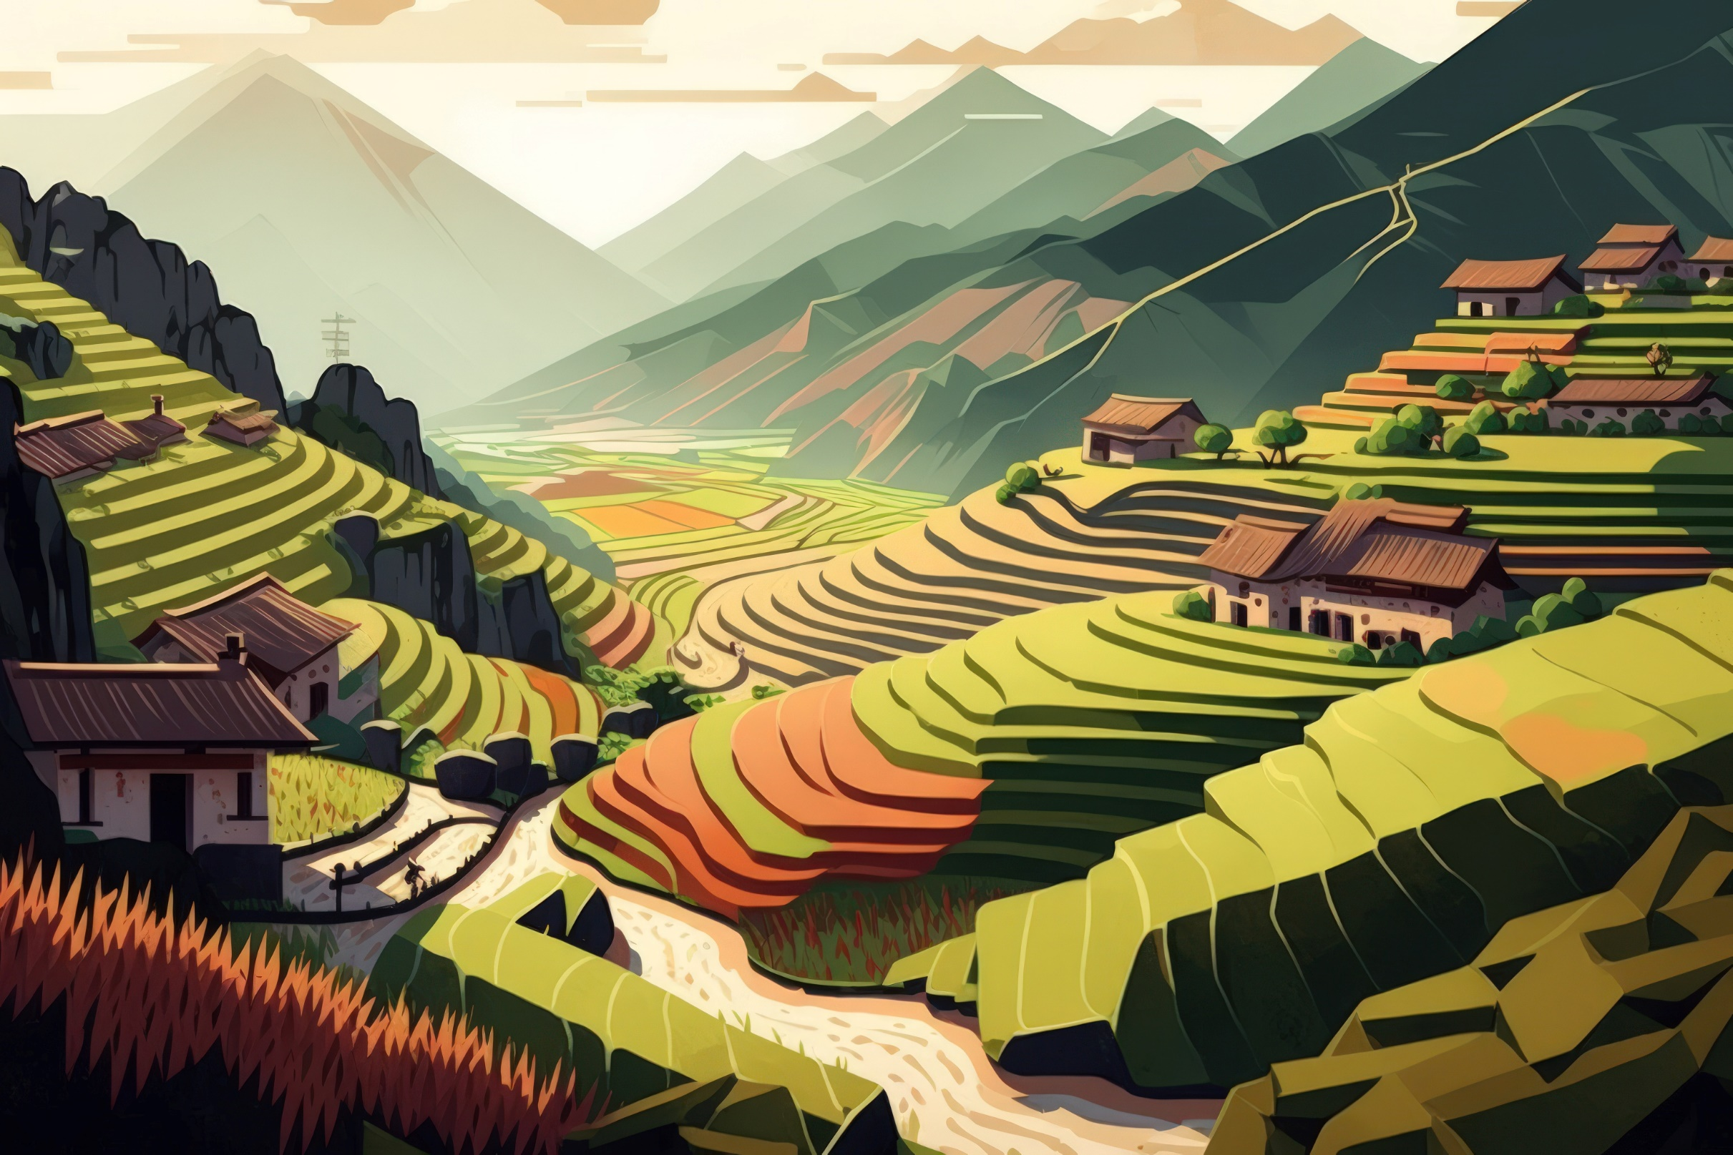


DÂN CƯ VÀ HOẠT ĐỘNG
SẢN XUẤT SỞ VÙNG TRUNG DU
VÀ MIỀN NÚI PHÍA BẮC
TIẾT 1

Slide 2


YÊU CẦU CẦN ĐẠT
1. Kiến thức
Kể được một số dân tộc sinh sống ở vùng trung du và miền núi phía Bắc.
Nhận xét được một cách đơn giản về sự phân bố dân cư ở vùng Trung du và miền núi phía Bắc thông qua lược đồ phân bố dân cư.
2. Phẩm chất
Hình thành năng lực nhận thức khoa học Địa lí; Hình thành năng lực tìm hiểu Địa lí; tự chủ và tự học, năng lực giao tiếp và hợp tác,...
3. Năng lực
Bồi dưỡng phẩm chất: Nhân ái, tôn trọng sự khác biệt giữa các dân tộc.

Slide 3




Slide 4
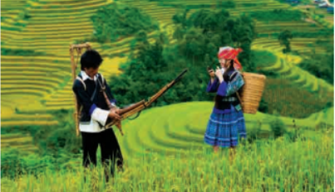
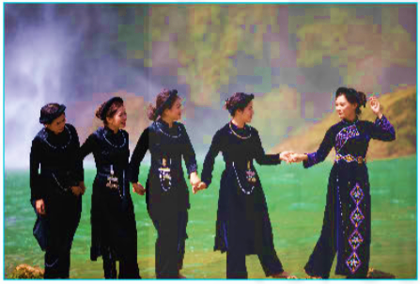
Một số dân tộc sống ở vùng Trung du và
miền núi phía Bắc.
Em hãy đọc thông tin SGK trang 24 và kể tên một số
dân tộc vùng Trung du và miền núi phía Bắc.
Người Mông
Người Tày

Slide 5

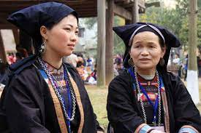
Một số dân tộc sống ở vùng Trung du và
miền núi phía Bắc.
Người Thái
Người Nùng

Slide 6
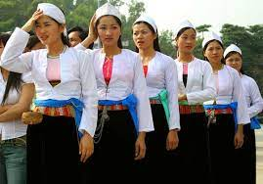
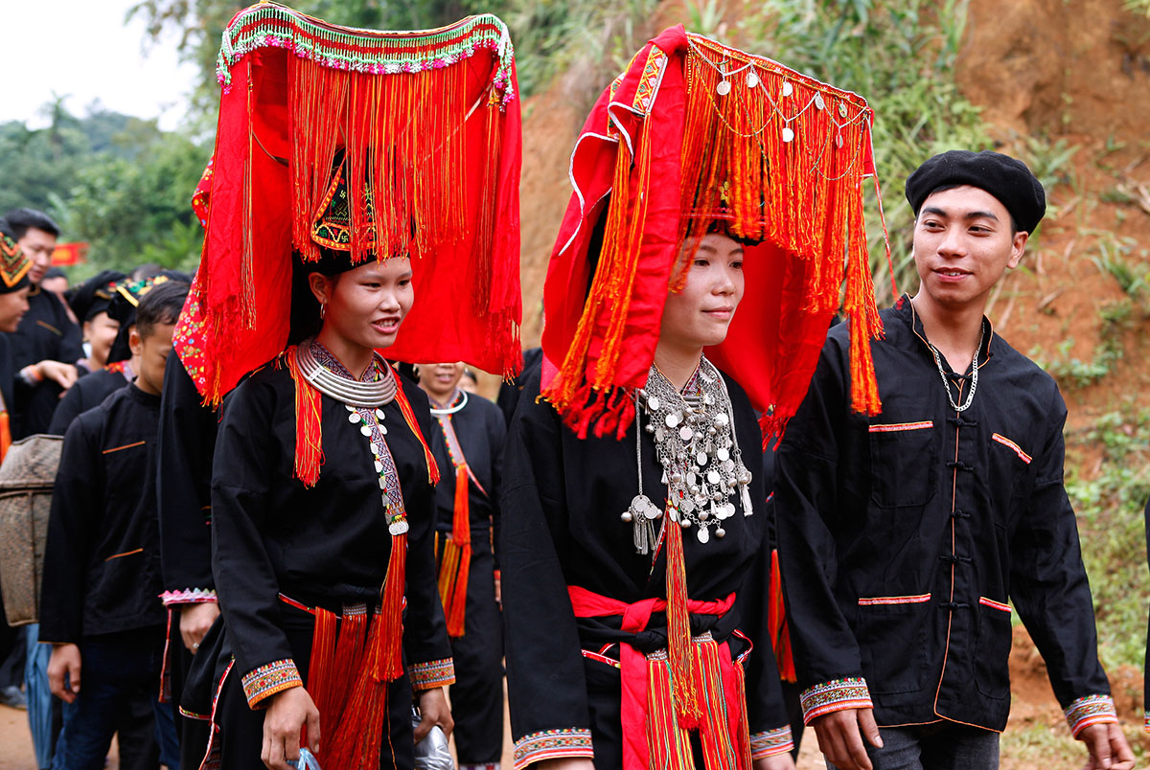
Một số dân tộc sống ở vùng Trung du và
miền núi phía Bắc.
Người Mường
Người Dao

Slide 7
- Trung du miền núi phía Bắc có hơn 14 triệu người (năm 2020).
- Có nhiều dân tộc sinh sống: Tày, Nùng, Mường, Thái, Dao,...
- Mỗi dân tộc đều có tiếng nói, trang phục phong tục tập quán riêng tạo nên sự đa dạng về văn hóa.

Slide 8
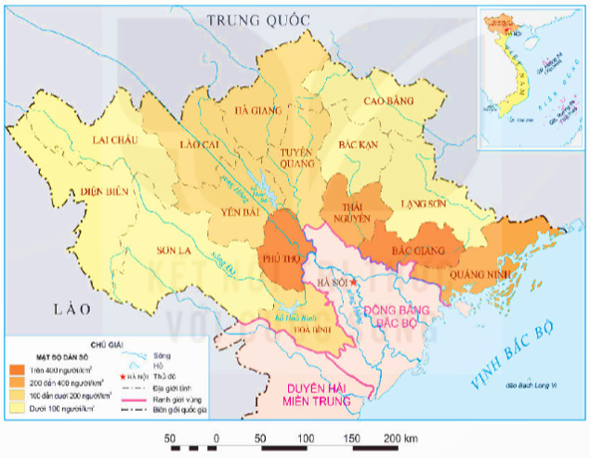
ĐỌC THÔNG TIN
VÀ QUAN SÁT LƯỢC ĐỒ
Trung du và miền núi phía Bắc là vùng dân cư thưa thớt. Dân cư của vùng phân bố không đồng đều giữa các tỉnh, giữa khu vực miền núi và khu vực trung du.
Lược đồ mật độ dân số theo tỉnh vùng Trung du
và miền núi phía Bắc năm 2020

Slide 9
Mật độ dân số là gì?
Mật độ dân số là số người dân trung bình sống trên một đơn vị diện tích lãnh thổ (đơn vị: người/km²).

Slide 10


HOÀN THÀNH PHIẾU BÀI TẬP SAU:
Mật độ dân số | Tỉnh
Dưới 100 người/km²
100 đến dưới 200 người/km²
200 đến 400 người/km²
Trên 400 người/km²

Slide 11
CHIA SẺ
Mật độ dân số | Tỉnh
Dưới 100 người/km²
100 đến dưới 200 người/km²
200 đến 400 người/km²
Trên 400 người/km²
Sơn La, Điện Biên, Lai Châu, Bắc Kạn, Cao Bằng, Lạng Sơn
Hòa Bình, Yên Bái, Lào Cai, Tuyên Quang, Hà Giang
Thái Nguyên, Quảng Ninh
Phú Thọ, Bắc Giang

Slide 12
Em có nhận xét gì về sự phân bố dân cư ở vùng Trung du và miền núi phía Bắc
Lược đồ mật độ dân số theo tỉnh vùng Trung du
và miền núi phía Bắc năm 2020
Dân cư ở Trung du và miền núi phía Bắc thưa thớt, phân bố không đồng đều giữa các tỉnh, giữa khu vực miền núi và khu vực trung du ( tập trung đông ở vùng Trung du và thưa thớt ở miền núi).

Slide 13
KẾT LUẬN
- Trung du và miền núi phía Bắc có nhiều dân tộc sinh sống: Tày, Nùng, Mường, Thái, Dao,...
- Dân cư ở đây thưa thớt, phân bố không đồng đều.

Slide 14
CHÚC CÁC EM
HỌC TỐT

